Slide 1
Rurální geografie
Cv.3 Rozpočet obce

Slide 2
Základní otázky
Kde obce berou peníze do svého rozpočtu?
  Daně – téměř polovina vydělaných peněz jde na daně.
  Místní poplatky
  Prodej majetku
  Provozování hřbitovů
  Pronájem bytů pro bydlení
  Transfery (dotace)
Kdo navrhuje a schvaluje rozpočet?
  Zastupitelstvo - návrh rozpočtu na příští rok
  Zveřejňuje také tzv. závěrečný účet za předchozí rok
Jaké jsou základní tři typy rozpočtu z hlediska příjmů?
  Vyrovnaný, přebytkový nebo schodkový
  Pozor: Charakter rozpočtu nemá žádnou vypovídající hodnotu o skutečném ekonomickém zdraví obce

Slide 3
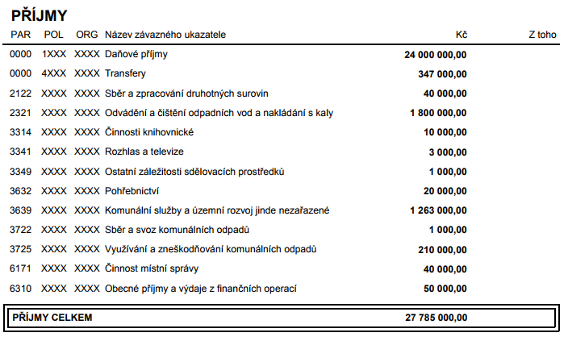

Slide 4
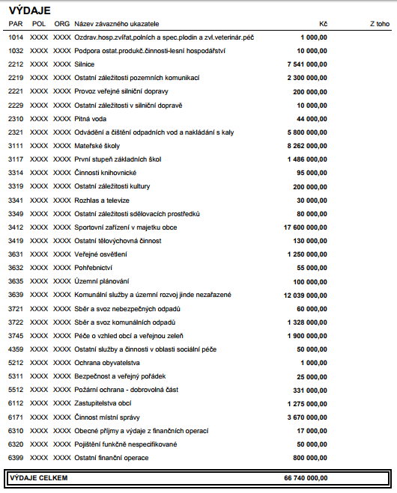
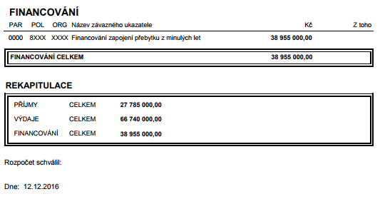

Slide 5
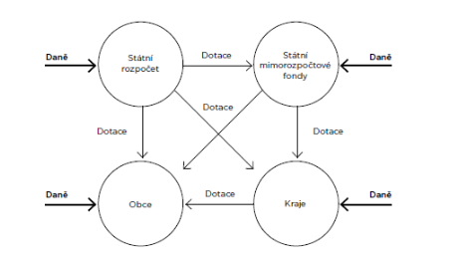

Slide 6
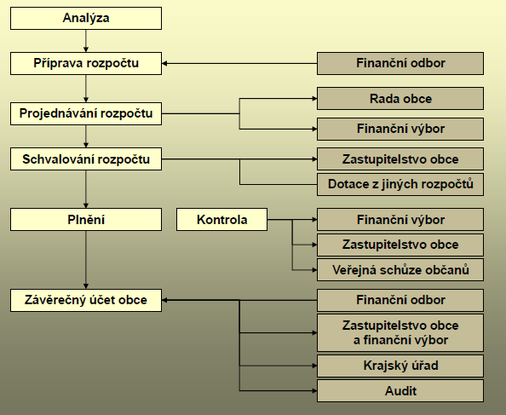

Slide 7
Rozpočet
zákon č. 250/2000 Sb.
Funkce rozpočtu
  rozpočet jako plánovací dokument
    předpokládané příjmy a výdaje
  rozpočet jako nástroj kontroly
    po schválení slouží rozpočet jako kontrolní nástroj
  rozpočet jako politický a komunikační dokument
    informuje o hlavních cílech, záměrech a aktivitách organizace
Mimo rozpočet obce sestavují také rozpočtový výhled obce
  „pomocný“ nástroj
  na období 2-5 let
  dlouhodobější pohled na aktivity obce
  není stanovena závazná struktura rozpočtového výhledu => často pouze formálně

Slide 8
Zásady sestavovaného rozpočtu
každoroční sestavování a schvalování
reálnost a pravdivost
úplnost a jednotnost
dlouhodobou vyrovnanost
publicita

Slide 9
Otázka k zamyšlení
Co když zastupitelstvo rozpočet neschválí ?
  Rozpočtové provizorium Není-li rozpočet schválen před 1. lednem rozpočtového roku, řídí se jeho rozpočtové hospodaření v době do schválení rozpočtu pravidly rozpočtového provizoria.
  Uvedeny většinou pouze nutné výdaje. Investice jsou přerušeny.

Slide 10
Obsah a struktura rozpočtu obce
příjmy – výdaje = saldo = (-) financující operace
Operace financování vypovídají o způsobu naložení se saldem rozpočtu
  Ve financování tedy vidíme např.
    obec si půjčí peníze a pak je splácí,
    dojde ke změně stavu peněžních prostředků na vlastních účtech obce.
Cílem rozpočtu je vést vyrovnaný rozpočet
  (ve smyslu příjmů a výdajů opakujícího se charakteru, související s běžnou činností obce)
  Pokud ale dlouhodobě vyrovnané =>nevytváří žádné rezervy, ze kterých by mohla hradit např. nenadálé výdaje

Slide 11
Jak v Lelekovicích ?

Slide 12
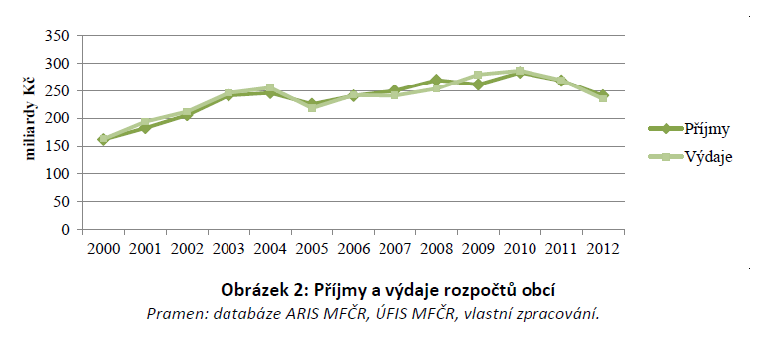
Příjmy a výdaje v průběhu let
Zdroj: Viturka, Halámek a kol. REGIONÁLNÍ ROZVOJ, POLITIKA A SPRÁVA DÍL 2: POLITIKA A SPRÁVA, 2015

Slide 13
Omezení rozpočtu
rozpočet je omezen na období jednoho kalendářního roku
zachycuje pouze peněžní toky
  nelze z něj zjistit např. stav majetku závazky a pohledávky
nezachycuje operace v podnikatelské činnosti

Slide 14
Rozpočtová skladba
jednotného třídění příjmů a výdajů
Veškeré finanční operace jsou v rozpočtové skladbě tříděny do paragrafů (odvětvové třídění) a položek (druhové třídění).
  Mimo to jsou ještě další dělení rozpočtové skladby
Dělení rozpočtové skladby
  A) odvětvová (pro výdaje)
  B) druhová (pro příjmy i výdaje)
  3) konsolidační,
  od roku 2013 přibyla
    4) zdrojové – prostorová
    5) zdrojové - nástrojová
    6) transferová

Slide 15
Odvětvové členění pro výdaje (účelu)
1) Zemědělství a lesní hospodářsví,
2) Průmyslová a ostatní odvětví hospodářsví,
3) Služby pro obyvatelstvo,
  31 a 32 Vzdělávání a školské služby
  33 Kultura, církve, sdělovací prostředky
  34 Tělovýchova a zájmová činnost
  35 Zdravotnictví
  36 Bydlení, komunální služby a územní rozvoj
  37 Ochrana životního prostředí
  38 Ostatní výzkum a vývoj
4) Sociální věci a politika zaměstnanosti,
5) Bezpečnost státu a právní ochrana
6) Všeobecná veřejná správa a služby.

Slide 16
Druhové pro příjmy i výdaje
Druhové třídění vypovídá o ekonomickém charakteru peněžní operace
Třídy
  1: daňové příjmy, (viz výše)
  2: nedaňové příjmy (10 % z příjmů, vlastní činnost pronájem)
  3: kapitálové příjmy, (5-7 % z příjmů, jednorázové příjmy, prodej majetku cenných papírů)
  4: přijaté transfery (30-35 % přerozdělovací procesy uvnitř soustavy veřejných rozpočtů)
  5: běžné výdaje (70 % platy, pravidelně se opakující potřeby)
  6: kapitálové výdaje (30 %, investiční výdaje)
  8: financování (viz příště)

Slide 17
1) Příjmy do rozpočtu
Dělíme podle druhu (B)
1) daňové příjmy
2) nedaňové příjmy
3) kapitálové příjmy
4) přijaté transfery
Daňové příjmy může obec ovlivnit jen ve velmi omezeném rozsahu
  Každoročně vyhláška o podílu jednotlivých obcí na stanovených procentních částech celostátního hrubého výnosu daně z přidané hodnoty a daní z příjmů
Nedaňové příjmy a kapitálové příjmy, které jsou závislé na aktivitě obce, jsou z hlediska objemu méně významné.

Slide 18
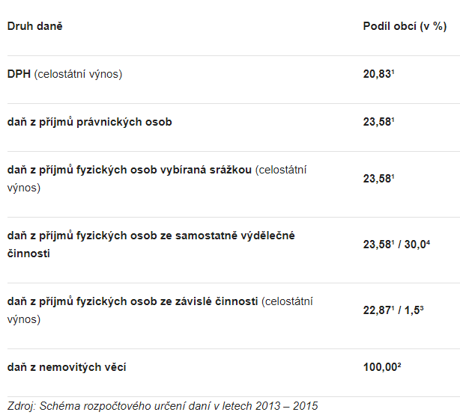
Kde vznikají daňové příjmy ?
1) Daňové příjmy jsou rozdělovány na základě: a. kritéria výměry katastrálních území obce (3 %) b. prostého počtu obyvatel v obci (10 %) c. násobků postupných přechodů (80 %) * d. počet dětí a žáků navštěvujících školu zřizovanou obcí (7 %)
2) Výnos daně z nemovitých věcí; příjemcem je ta obec, na jejímž území se nemovitost nachází
3) Daňové příjmy jsou rozdělovány na základě počtu zaměstnanců s místem výkonu práce v obci
4) Dle bydliště podnikatele
*Přepočtený počet obyvatel obce

Slide 19
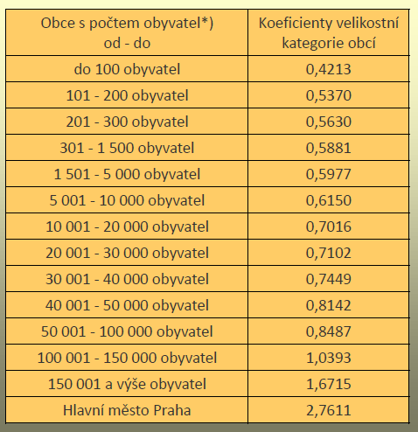

Slide 20
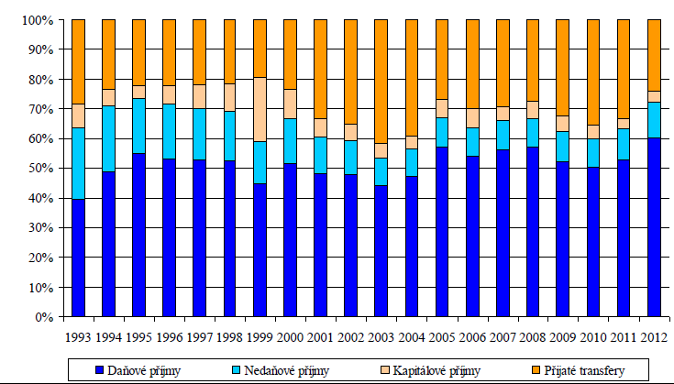

Slide 21
Nedaňové příjmy - Místní poplatky
8 druhů místních poplatků, které mohou obce vybírat
  Poplatek ze psů
  Poplatek za lázeňský nebo rekreační pobyt
  Poplatek za užívání veřejného prostranství
  Poplatek ze vstupného
  Poplatek za ubytovací kapacity
  Poplatek za povolení vjezdu s motorovým vozidlem do vybraných míst a částí měst
  Poplatek za provoz systému shromažďování, sběru, přepravy, třídění, využívání a odstraňování komunálních odpadů
  Poplatek za zhodnocení stavebního pozemku možností jeho připojení na stavbu vodovodu nebo kanalizace

Slide 22
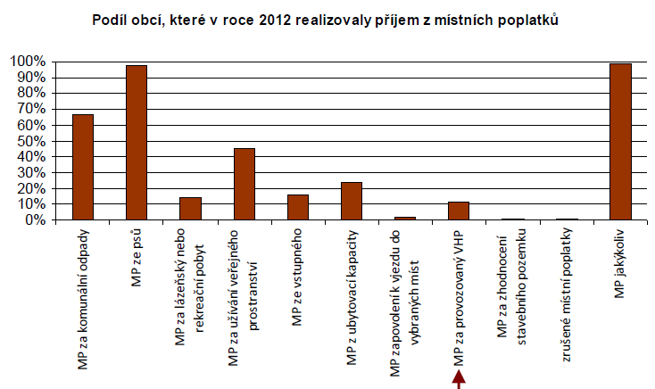

Slide 23
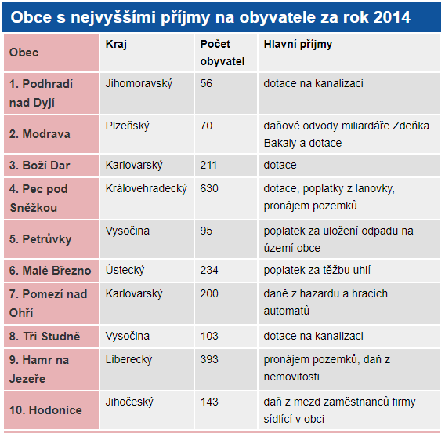
Otázka k zamyšlení
Která obec měla z hlediska příjmů nejvíce aktiv (příjmů na obyvatele)

Slide 24
2) Výdaje
Více členění
  Plánované (resp. plánovatelné)
  Neplánované, nahodilé
  Nemandatorní
  Mandatorní
  Odvětvové členění dle účelu (A)
  Druhové (B)

Slide 25
Zadání cvičení
Vyberte si obec s více jak 2 tisíci obyvateli.
  nejlépe kterou znáte a u které budete moci okomentovat investice
Toť vše ☺
http://monitor.statnipokladna.cz/2017/
http://www.rozpocetobce.cz

Slide 26
Zjistěte následující
Počet zastupitelů
Výbory v obci
Komise v obci
Členění obce na odbory
Organizační složky obce
Příspěvkové organizace
Právnické organizace + podíl účasti
Rozpočtové hospodaření 2012 – 2017
  Plán vs. Skutečnost
  Přepočteno na 1 obyvatele
  Podíl v %
Financování
Rozpočtový výhled obce - komentář
Komentář ke zjištěnému - alespoň půl strany
Vzor bude nahrán do studijních materiálů !

Slide 27
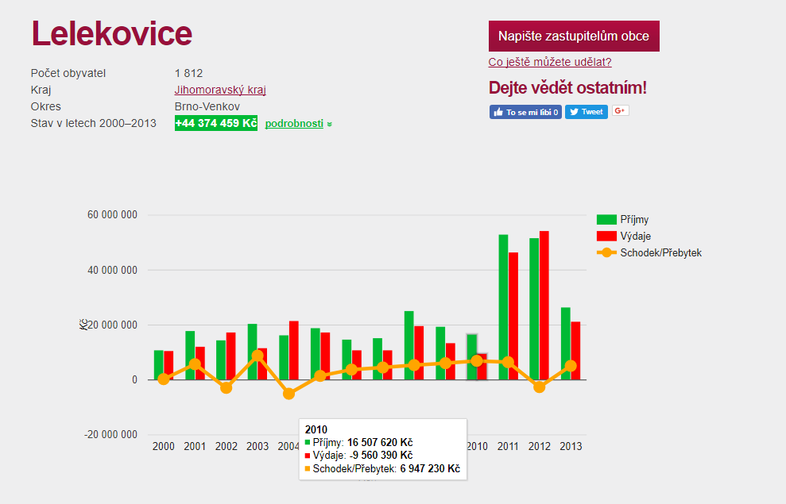

Slide 28
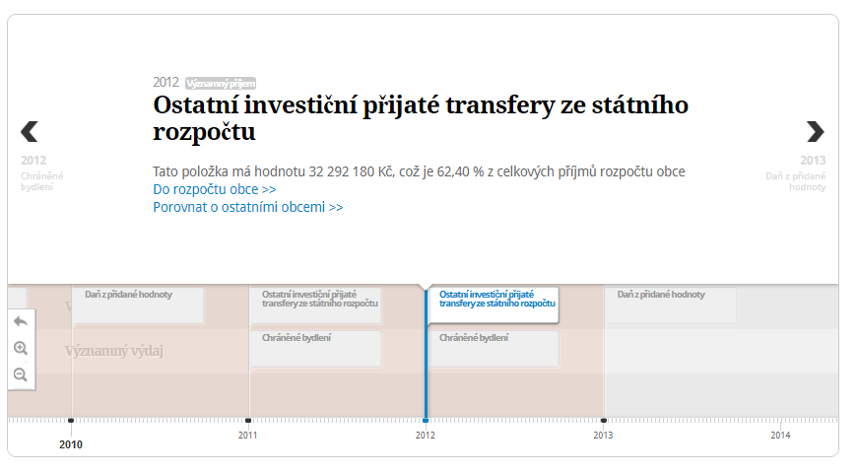

Slide 29
Příště
Financující operace
Konsolidovaný a nekonsolidovaný rozpočet
Finanční zdraví obce
Zastupitelstvo obce
Rada obce
Výbory a orgány obce

Slide 30
Díky za pozornost

